Slide 1


Centro de
Especializaciones
Noeder
Florida
Global
University
Diplomado de Especialización
GESTIÓN DE LA PRODUCCIÓN Y OPERACIONES INDUSTRIALES
CICLO REGULAR
MÓDULO IV
DISEÑO DE PROCESOS Y
PRODUCTIVIDAD INDUSTRIAL
CLASE 1
Ing. Paul Cirilo Flores

Slide 2
ANÁLISIS Y MAPEO DE PROCESOS PRODUCTIVO DAP Y DOP
Materiales
indirectos
Proceso
Materiales
directos o
personas
Producto:
Bien o
servicio
Planta
Trabajo
Se obtiene en el proceso productivo.
Produce una transformación del producto.
Puede incrementarse al mejorar la calidad.
META MAXIMIZAR EL VALOR AGREGADO

Slide 3
ANÁLISIS Y MAPEO DE PROCESOS PRODUCTIVO DAP Y DOP
Diagrama de Actividades del Proceso (DAP): es una representación gráfica y simbólica que muestra cada paso de un proceso. Objetivo: Visualizar y analizar el flujo de trabajo , para identificar mejoras, optimizar recursos y mejorar la productividad. El DAP incluye actividades que no agregan valor al producto ( como esperas y transportes) lo que lo convierte en una herramienta ideal para identificar ineficiencias y oportunidades de mejora.
Tipos de DAP:
DAP del operario: Registra lo que hace la persona que trabaja
DAP del material: Registra cómo se manipula o trata el material
DAP del Equipo o Maquinaria: Registra cómo se utiliza una máquina
IMPORTANTE: No mezclarlos en un mismo diagrama

Slide 4
ANÁLISIS Y MAPEO DE PROCESOS PRODUCTIVO DAP Y DOP
Pasos para elaborar un DAP:
Definir el objetivo y los límites: ¿Qué proceso se va a estudiar? ¿Dónde empieza exactamente y dónde termina? ¿Cuál es el enfoque (operario, material o equipo)?
Observación directa ( Levantamiento de información) : Recorre el proceso en el lugar de los hechos. No solo se basa en los manuales. Se debe anotar cada paso, por mínimo que sea.
Medición de variables: Llenado del formato DAP: Usa una plantilla Para cada actividad, registra la distancia recorrida ( en metros, para los transportes) y el tiempo empleado ( en minutos o segundos, para todas las actividades).
Llenado del formato DAP: Usar una plantilla estándar ( Encabezado con datos del proceso, fecha, analista, etc.)
Lista las descripciones de cada paso en orden cronológico.
Une con una línea los símbolos correspondientes a cada actividad
Anotar los tiempos y distancias
5. Resumen: Al final del formato, cuenta la cantidad de Operaciones, Inspecciones, Transporte, Demoras y Almacenamientos. Suma los tiempos totales y las distancias totales.
6. Análisis Crítico e Innovación: Utiliza la técnica del interrogatorio ¿Qué?¿Por qué?¿Dónde? ¿Cuándo? ¿Quién?¿Cómo?) para cada paso. Busca Eliminar, combinar, reordenar o Simplificar ( ECRS) las tareas

Slide 5
ANÁLISIS Y MAPEO DE PROCESOS PRODUCTIVO DAP Y DOP
Símbolos
Operación: Tiene lugar cuando hay algún cambio en la característica física o química de un objeto.
Transporte: Se efectúa cunado se traslada un objeto o cuando una persona se traslada. No se considera transporte si este forma parte de la operación
Espera: Cuando un objeto o persona espera la acción planeada
Inspección: Tiene lugar cuando se examina un objeto para identificarlo o cuando se realiza la calidad y/o alguna de sus característica
Almacenamiento: Cuando un objeto se guarda

Slide 6
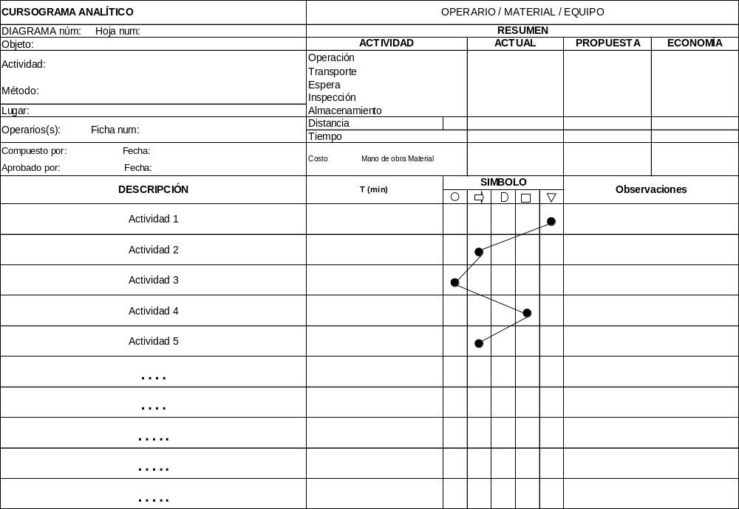
ANÁLISIS Y MAPEO DE PROCESOS PRODUCTIVO DAP Y DOP

Slide 7
ANÁLISIS Y MAPEO DE PROCESOS PRODUCTIVO DAP Y DOP
Contexto: La empresa requiere analizar el flujo de su materia prima principal (la fruta) desde que llega hasta que es almacenada como producto terminado, debido a quejas por mermas y retrasos. Construir el DAP del material (estado actual), elaborar el cuadro resumen y proponer al menos 3 mejoras (DAP propuesto).
Secuencia de hechos:
Las cajas de fresas se encuentran en el almacén de materia prima (cámara frigorífica).
Un operario transporta las cajas en una carretilla manual hasta el área de selección (Distancia: 15 metros, Tiempo: 3 minutos).
Las fresas esperan en la mesa a que el inspector termine otro lote (Tiempo: 10 minutos).
Se realiza la inspección visual para separar la fruta en mal estado (Tiempo: 15 minutos).
La fruta seleccionada se transporta en canastillas al área de lavado (Distancia: 5 metros, Tiempo: 2 minutos).
Se lava y desinfecta la fruta en las tinas (Tiempo: 10 minutos).
Se transporta a la máquina despulpadora/cortadora (Distancia: 3 metros, Tiempo: 1 minuto).
La máquina corta la fruta en trozos (Tiempo: 8 minutos).
Se transportan los trozos a las marmitas de cocción (Distancia: 4 metros, Tiempo: 2 minutos).
Se agregan los insumos (azúcar, pectina) y se realiza la cocción de la mezcla (Tiempo: 45 minutos).
Se toma una muestra para verificar los grados Brix (Inspección de calidad) mientras la mezcla sigue en la marmita (Tiempo:3 min).
La mermelada es bombeada hacia la envasadora (Distancia: 8 metros, Tiempo: 4 minutos).
Se envasa y sella en frascos de vidrio (Tiempo: 20 minutos).
Los frascos son transportados a la zona de etiquetado (Distancia: 5 metros, Tiempo: 2 minutos).
Se colocan las etiquetas y fecha de caducidad (Tiempo: 12 minutos).
Un operario revisa aleatoriamente que el sellado y la etiqueta estén correctos (Tiempo: 5 minutos).
Los frascos son empacados en cajas de cartón (Tiempo: 10 minutos).
Las cajas se transportan al almacén de producto terminado usando un montacargas (Distancia: 30 metros, Tiempo: 5 minutos).
Las cajas quedan almacenadas esperando su distribución.

Slide 8
ANÁLISIS Y MAPEO DE PROCESOS PRODUCTIVO DAP Y DOP
Caso: Aprobación de Créditos Pyme en "Banco Financiero"
Contexto: El tiempo de respuesta para otorgar un crédito está promediando 5 días hábiles, lo que está generando pérdida de clientes. Se necesita mapear el proceso que realiza el expediente del cliente (DAP del material/documento). Construir el DAP del documento, calcular tiempos totales de valor agregado vs. no agregado
Secuencia de hechos:
El expediente del cliente ingresa y es recibido en la bandeja de entrada del Asesor Comercial (Almacenamiento temporal/Espera: 60 minutos).
El Asesor revisa que los documentos estén completos (Inspección: 15 minutos).
El Asesor registra los datos básicos en el sistema del banco (Operación: 10 minutos).
El Asesor camina para llevar el expediente físico al escritorio del Analista de Riesgos (Transporte: 20 metros, Tiempo: 3 minutos).
El expediente queda en la bandeja del Analista esperando su turno (Demora: 120 minutos).
El Analista realiza la evaluación financiera y el cruce con centrales de riesgo (Operación: 40 minutos).
El Analista redacta e imprime el informe de pre-aprobación y lo adjunta al expediente (Operación: 15 minutos).
El Analista lleva el expediente físico a la oficina del Gerente de Sucursal (Transporte: 15 metros, Tiempo: 2 minutos).
El expediente espera en el escritorio del Gerente (Demora: 180 minutos).
El Gerente lee el informe y verifica los montos solicitados (Inspección: 10 minutos).
El Gerente firma la aprobación del crédito (Operación: 2 minutos).
La secretaria del gerente transporta el expediente de vuelta al Asesor Comercial (Transporte: 30 metros, Tiempo: 4 minutos).
El Asesor Comercial llama al cliente para informarle la aprobación y coordina la firma (Operación: 10 minutos).
El expediente se guarda en el archivador central de la sucursal bajo llave (Almacenamiento final).

Slide 9
ANÁLISIS Y MAPEO DE PROCESOS PRODUCTIVO DAP Y DOP
Diagrama de Operaciones del Proceso (DOP): Representación gráfica centrado principalmente en las operaciones e inspecciones del proceso. Propósito principal: Brindar una visión macro de un proceso completo. Es ideal para entender la receta de un alimento-
Símbolos:
Operación: Tiene lugar cuando hay algún cambio en la característica física o química de un objeto.
Inspección: Tiene lugar cuando se examina un objeto para identificarlo o cuando se realiza la calidad y/o alguna de sus característica
Operación – Inspección: cuando se da una actividad combinada

Slide 10
ANÁLISIS Y MAPEO DE PROCESOS PRODUCTIVO DAP Y DOP
Consideraciones:
Líneas verticales: Representan la secuencia de los pasos ( el flujo avanza de arriba hacia abajo)
Las operaciones e inspecciones se enumeran cronológica e independiente para fines de identificación y referencia
La salida de los desperdicios o mermas se representan con líneas horizontales y salen por la derecha. En caso de entrada de material adicional, se indicará con una flecha de izquierda a derecha
El material que recibe la mayor cantidad de transformaciones o al que se le unen los demás componente se dibuja siempre en el extremo derecho
Merma
Material X
Salida de Material
Ingreso de Material

Slide 11
ANÁLISIS Y MAPEO DE PROCESOS PRODUCTIVO DAP Y DOP
Pasos:
Identificar los componentes: Hacer una lista de todos los materiales, piezas que conformen el producto final.}
Seleccionar el componente principal: Ubícalo en la esquina superior derecha.
Trazar el flujo del componente principal: Dibujar una línea vertical hacia abajo, insertando círculos y cuadrados según las operaciones e inspecciones.
Integrar componentes secundarios: A la izquierda del principal, traza las líneas de los componentes secundarios. Si estos también tiene operaciones previas, se debe dibujar en la propia línea vertical antes de unirlos mediante un alinea horizontal a la línea principal.
Numeración Cruzada:
Se enumeran todas las operaciones ( 1,2,3…) de manera independiente a las Inspecciones ( 1,2, 3..)
La numeración se hace de arriba hacia abajo y de derecha a izquierda ( empezando por la línea del componente principal)

Slide 12
ANÁLISIS Y MAPEO DE PROCESOS PRODUCTIVO DAP Y DOP
3
3
3
2
1
31
Merma
3
32

Slide 13

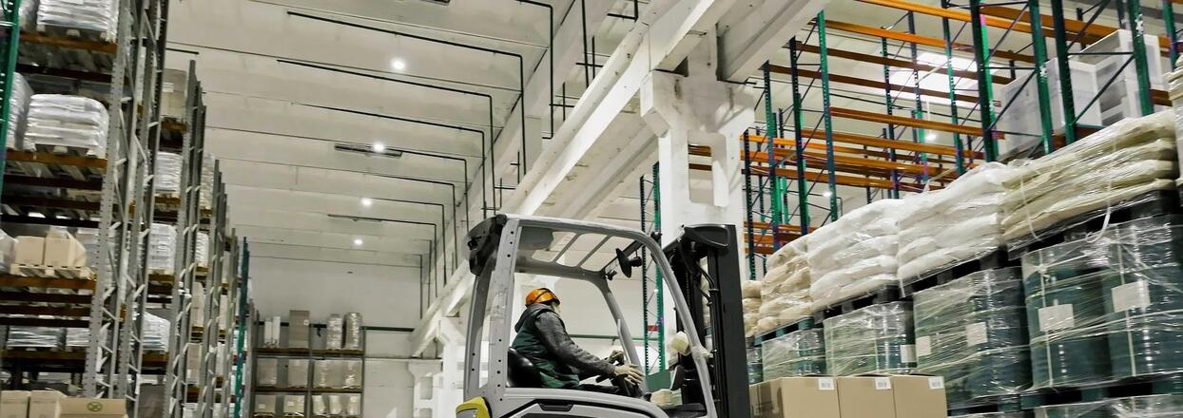
SISTEMAS PRODUCTIVOS MTS / MTO
ESTRATEGIA MTS
Concepto
MAKE TO STOCK ( MTS)
MODELO DE INVENTARIO
En un Sistema MTS, los productos se fabrican basándose en pronósticos de la demanda ( demand forecasting) antes de que el cliente realice un pedido real. El objetivo es tener el producto terminado disponible en el inventario”
OPTIMIZACIÓN DE LA EFICIENCIA A TRAVÉS DE LA FABRICACIÓN BASADA EN PRONÓSTICOS.
Inventario
Pronóstico
Eficiencia
Ver Detalles

Slide 14
SISTEMAS PRODUCTIVOS MTS / MTO
Características
DE MTS
SISTEMA PUSH
VOLUMEN
La producción “Empuja” los productos hacia el mercado basándose en estimaciones históricas
Alto, lo que permite Economía de escala y menores costos unitarios
"La estrategia Make to Stock se centra en la eficiencia operativa para satisfacer la demanda inmediata mediante inventarios optimizados."
ENTREGA INMEDIATA
Tiempos de respuesta mínimos para el cliente final gracias al stock pre-posicionado.
Ejemplos:
Bienes de Consumo Masivo: Pasta de dientes, papel higiénico, detergentes. Se fabrican millones basados en pronósticos y se envían a los supermercados
Electrónica de consumo estándar: Teléfonos móviles o televisores producidos en masa antes de su lanzamiento mundial.

Slide 15
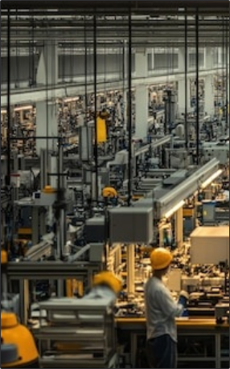
SISTEMAS PRODUCTIVOS MTS / MTO
Concepto
MAKE TO ORDER ( MTO)
En un Sistema MTO, la producción solo comienza después de que se ha recibido y confirmado el pedido en firme de un cliente. No se mantienen inventarios de productos terminados, aunque sí se puede tener inventario de materias primas.

Slide 16
SISTEMAS PRODUCTIVOS MTS / MTO
Características
SISTEMA PULL
VOLUMEN
DE MTS
Es el cliente quién jala o active la cadena de producción con su orden de compra
Bajo o unitario. Los costos de producción suelen ser más altos.
"La estrategia."
TIEMPO DE ENTREGA
El cliente debe esperar todo el tiempo que toma la fabricación y entrega
Ejemplos:
- Maquinaria industrial especializada: Empacadoras diseñadas para el tamaño específico de la fábrica
- Industria aeroespacial y naval: Aviones comerciales o cruceros

Slide 17
SISTEMAS PRODUCTIVOS MTS / MTO
Criterio de Operación | Make-to-Stock (MTS) | Make-to-Order (MTO)
Desencadenante de producción | Pronóstico de ventas (Push) | Pedido en firme del cliente (Pull)
Inventario de Producto Terminado | Alto (esencial para el modelo) | Cero o mínimo
Tiempo de entrega al cliente | Inmediato | Largo (tiempo de fabricación + envío)
Grado de personalización | Nulo (productos estándar) | Alto (hecho a medida)
Flexibilidad del proceso | Baja (líneas dedicadas/continuas) | Alta (talleres/células de trabajo)
Principal desafío gerencial | Exactitud del pronóstico de demanda | Gestión de la capacidad y tiempos de entrega

Slide 18
SISTEMAS PRODUCTIVOS MTS / MTO
Lee los siguientes escenarios empresariales. Clasifica si la empresa utiliza un enfoque MTS o MTO y argumenta por qué. Identifica cuál es el principal riesgo al que se enfrentan.
Escenario A: "Mueblería El Roble" fabrica comedores de madera. Tienen un catálogo en línea, pero el cliente elige el tipo de madera, el color del barniz y la tela de las sillas al momento de comprar. Prometen entrega en 21 días.
Escenario B: "Panificadora El Trigal" produce pan de molde empacado. Operan en tres turnos de 8 horas ininterrumpidamente y envían camiones todas las madrugadas a las tiendas de conveniencia.
Escenario C: Una imprenta que fabrica cajas de cartón corrugado con el logo específico impreso para diferentes pymes de comercio electrónico.

Slide 19
SISTEMAS PRODUCTIVOS MTS / MTO
El Caso "Dell Computers" (Años 90s): Históricamente, las empresas como IBM o HP fabricaban computadoras (MTS), las almacenaban y las vendían a través de tiendas físicas. A veces se quedaban con tecnología obsoleta en los almacenes. Dell revolucionó el mercado cambiando a un modelo MTO. El cliente entraba a la web, configuraba su PC (RAM, Disco Duro, Procesador), pagaba, y solo entonces Dell ensamblaba y enviaba la PC por correo.
Preguntas de debate:
¿Qué ventajas financieras obtuvo Dell al pasar de MTS a MTO frente a sus competidores?
¿Qué exigencias operativas y logísticas tuvo que dominar Dell para que este modelo MTO funcionara sin desesperar al cliente con la espera?

Slide 20
CAPACIDAD INSTALADA, DISPONIBLE Y UTILIZADA
Instalada
Disponible
Utilizada
Capacidad: El volumen de producción o número de unidades que un sistema o proceso puede generar en un periodo de tiempo específico.
Capacidad Instalada: Es el máximo de Producción en un tiempo determinado. No se considera paradas, fallas, ni mantenimiento.
CI = Tasa de producción Teórica X Tiempo total Disponible (24 H)
Capacidad Disponible ( Efectiva): Es la capacidad que la planta puede ofrecer considerando las restricciones planificadas.
CD = ( Tiempo Total – Paradas Planificadas) X Tasa de Producción
Capacidad Utilizada ( Real): Cantidad de producto que salió de la línea de producción .
CU = Unidades Totales Producidas en el Periodo

Slide 21
CAPACIDAD INSTALADA, DISPONIBLE Y UTILIZADA
Grado de Utilización: Nos indica cuanto de nuestra capacidad instalada estamos usando
Utilización = ( Capacidad Utilizada / Capacidad Instalada ) * 100
Eficiencia del Sistema: Nos dice que tan bien gestionamos el tiempo que sí teníamos planeado trabajar
Eficiencia = ( Capacidad Utilizada / Capacidad Disponible ) * 100
Capacidad Ociosa Operativa: Mide cuanto dejamos de producir de aquello que teníamos planeado trabajar.
Capacidad Ociosa Operativa = Capacidad Disponible – Capacidad Utilizada

Slide 22
CAPACIDAD INSTALADA, DISPONIBLE Y UTILIZADA
La empresa embotelladora tiene una máquina llenadora que, según el fabricante, puede llenar 2,000 botellas por hora. La gerencia ha decidido que la planta operará de lunes a viernes, en 2 turnos de 8 horas cada uno. Por políticas de la empresa, al inicio del primer turno se destina 1 hora total para la limpieza y preparación de la máquina (parada planificada).
El día de ayer (martes), ocurrió lo siguiente:
Hubo un corte de energía no programado que detuvo la producción durante 2 horas.
El área de calidad detectó y desechó 1,000 botellas por mal sellado al final del día.
Calcula la Capacidad Instalada (diaria), la Capacidad Disponible (diaria) y la Capacidad Utilizada (botellas buenas logradas ayer). Luego, calcula el Índice de Utilización y el Índice de Eficiencia.

Slide 23
CAPACIDAD INSTALADA, DISPONIBLE Y UTILIZADA
La clínica cuenta con 3 odontólogos. Cada odontólogo tiene la capacidad de atender a 4 pacientes por hora (consultas de 15 minutos). La clínica abre sus puertas al público durante 8 horas al día exactas. No hay tiempos planificados para reuniones ni limpieza durante estas horas, ya que de eso se encarga otro personal fuera de horario.
Escenario A (Lunes normal): Durante el día, 4 pacientes no asistieron a su cita y no avisaron (ausentismo). Además, uno de los odontólogos llegó 30 minutos tarde por tráfico (perdió 2 citas).
Escenario B (Jueves ideal): Todos los odontólogos llegaron puntuales, la agenda estaba completamente llena y absolutamente todos los pacientes asistieron a su hora exacta.
Calcula la Capacidad Instalada (diaria) y la Capacidad Disponible (diaria) de la clínica. Luego, calcula la Capacidad Utilizada y la Eficiencia para el Escenario A y para el Escenario B.

Slide 24







¡Gracias!
Centro de
Especializaciones
Noeder
Conéctate con nuestra comunidad
© 2026 | CENTRO DE ESPECIALIZACIONES NOEDER | R.U.C. 20604924236 | Todos los derechos reservados

